Slide 1
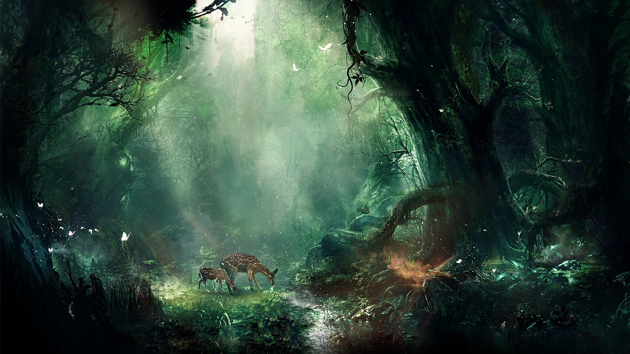
護られし樹と時の流れ
名前：八百 陽史
所属：埼玉大学工学部情報システム工学科3年
ジャンル：アクションタワーディフェンス
対応プラットフォーム：PC,PS4
作成日時：2019年11月7日

Slide 2
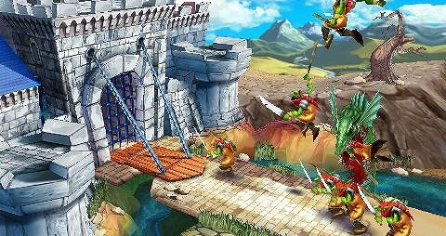
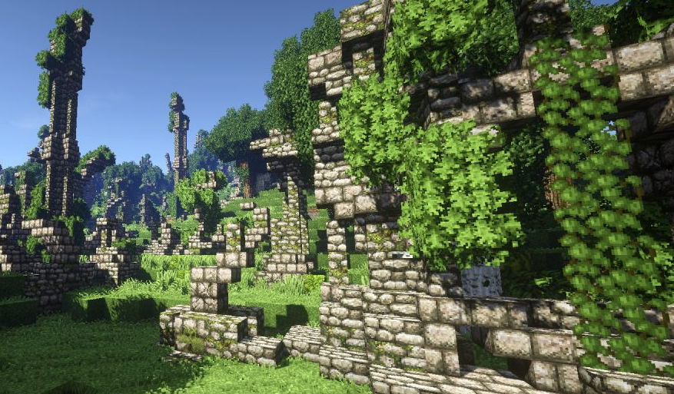
リアルタイム・タワーディフェンス
ゲームジャンル
拠点防衛！タワーディフェンス！
森で魔力を持った木を発見！
どうやら魔力に引かれてモンスターが寄ってくる。
モンスターを撃退して木を守り抜き、大きく育てよう！
面白さ
リアルタイムで時間が流れる世界
ゲーム内の時間はプレイ開始時から継続して流れ続ける。
ステージ毎に配置がリセットされないので、
試行錯誤を重ねて理想の防衛システムを組み立てよう！
新規性
「1日」という概念が存在
つまり朝には太陽が昇り時間経過で夜が訪れる！
プレイヤーも人間。時間帯が変わればやることも変わるもの

Slide 3
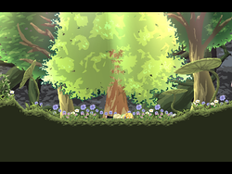



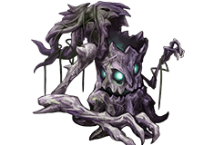


昼夜で行動が変わるプレイング
昼
拠点の周りに魔石を設置！
豊富な魔石の種類と設置方法によって防衛パターンは無限大
自分の得意な迎撃システムを構築しよう！
ダンジョン攻略
地下へ行ってダンジョン攻略！
何層にも広がる地下ダンジョンを攻略してレアアイテムを手に入れよう！
夜
モンスターから拠点を防衛！
樹に近づくモンスターに設置した魔石から放たれる魔法で迎撃！
プレイヤーは、魔石の種類や設置場所を変えて侵攻してくる
モンスターを阻止しよう！
ダンジョン攻略でパワーアップした場合は、ここで強くなってる
気持ち良さを体感できる！

Slide 4
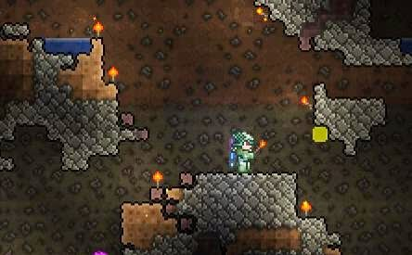
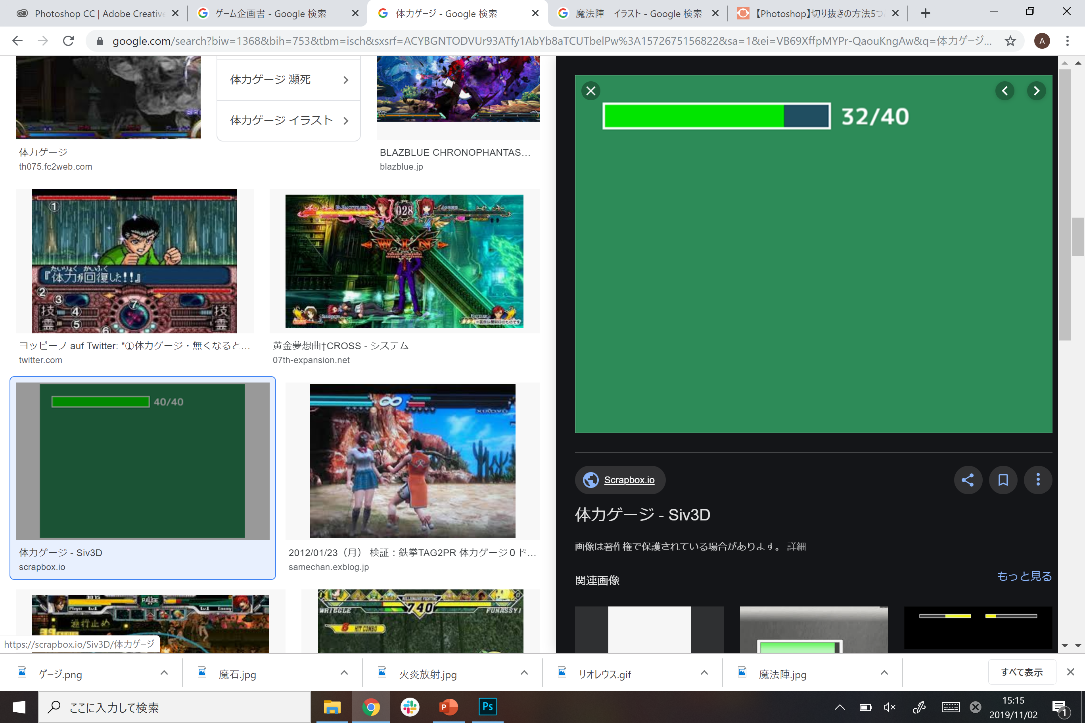



プレイ画面イメージ（昼）
防衛ライン設置
地下のダンジョン攻略
30m
迎撃トラップの設置
モンスターの襲来に備えて魔石を設置！
プレイヤーの体力
ハートが無くなると地上でリスポーン
地上までの距離
新しい魔法の生成・強化
モンスターからドロップした魔石や地下で手に入れた
アイテムで新しい魔石の強化や生成が可能！
攻撃は近接のみ！
下層に行けば行くほど敵は強くなり
アイテムのレアリティも高くなる！

Slide 5

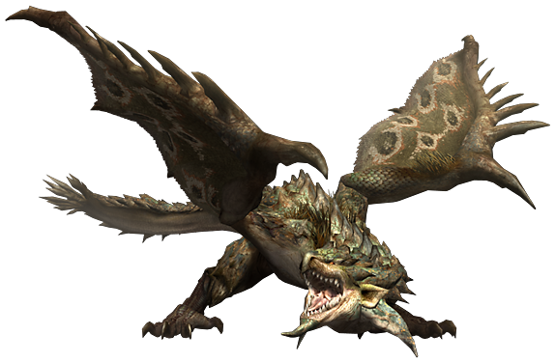
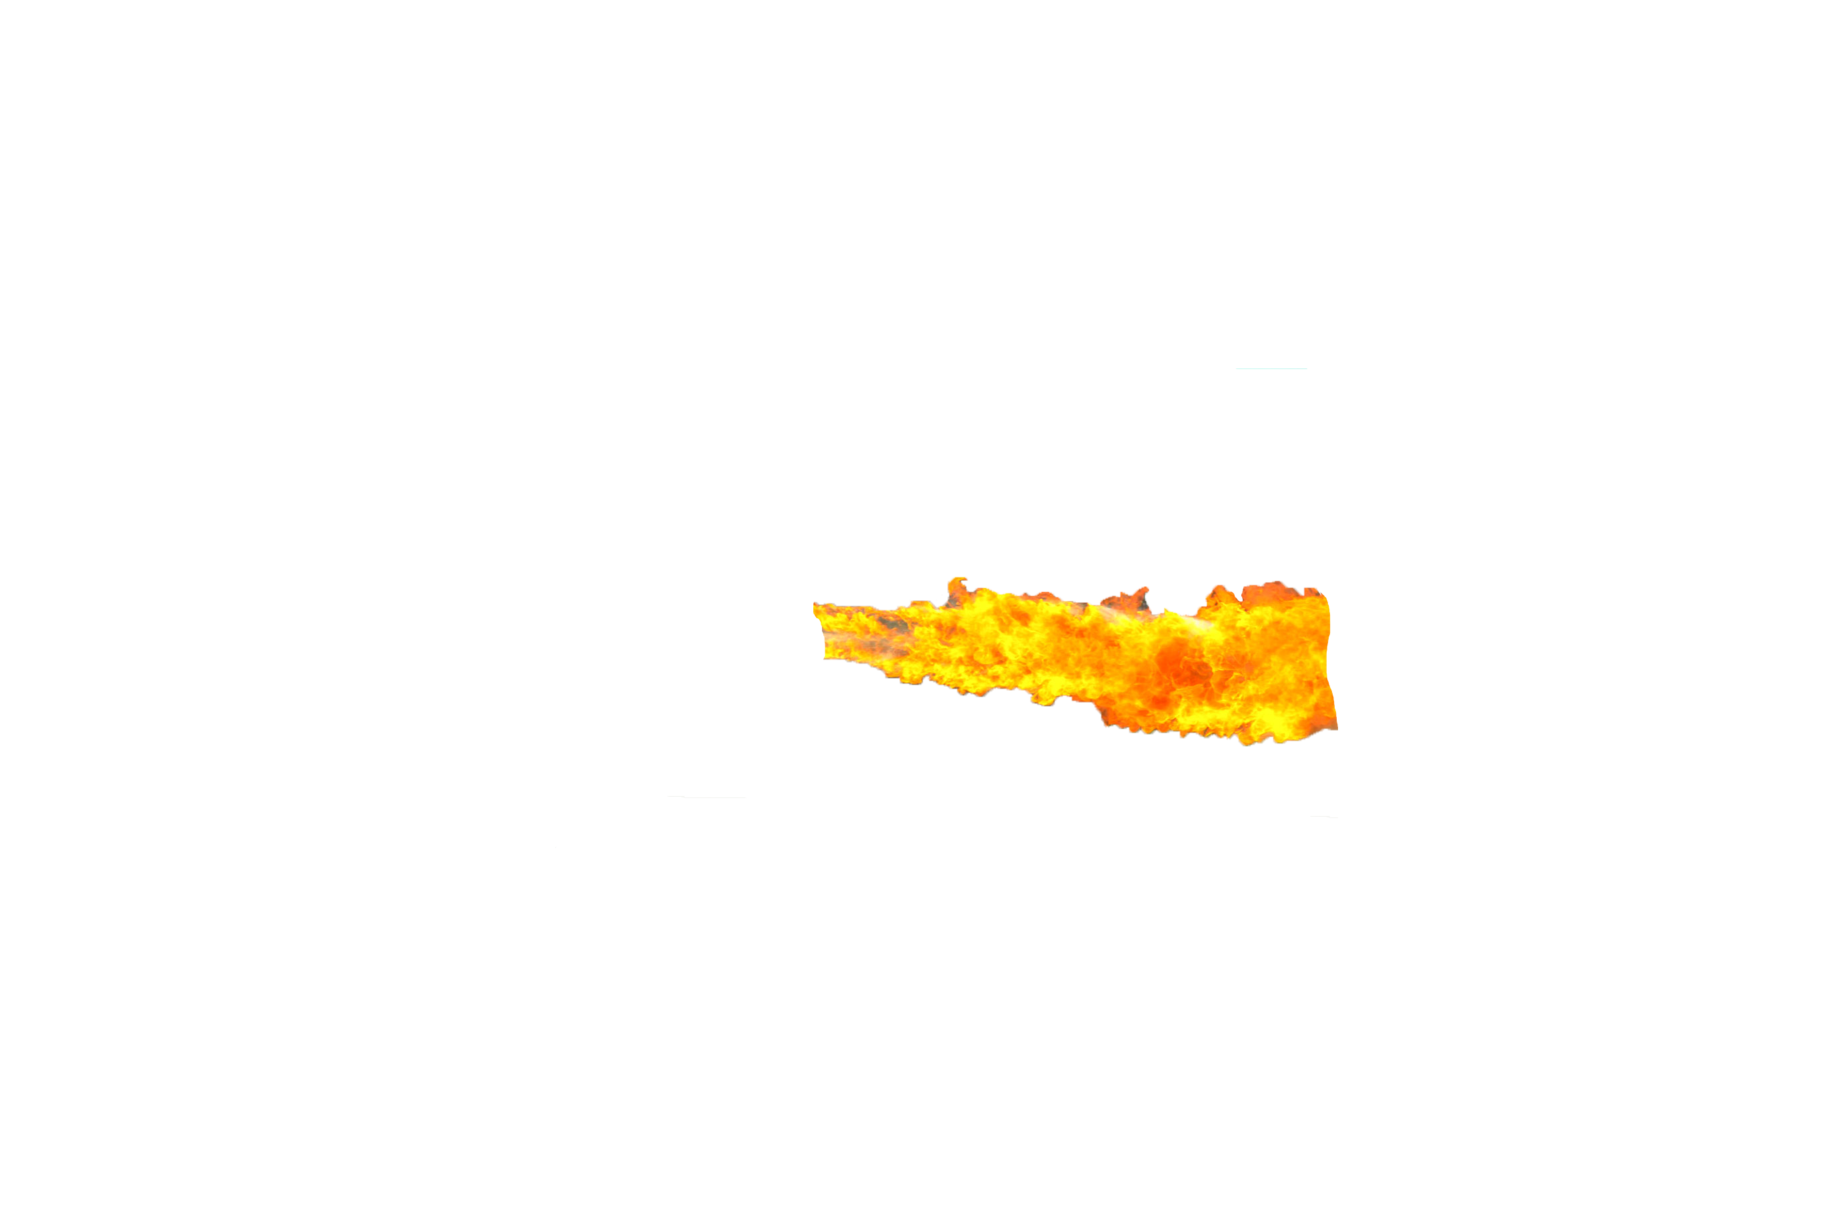
プレイ画面イメージ（夜）
樹の防衛
樹の体力ゲージ
ゲージが0になるとゲームオーバー
昼夜メーター
メーターが一周すると昼夜が入れ替わる
防衛対象となる樹
リイレオア Lv.20
迎撃システムに圧倒的自信がある場合は夜も継続してダンジョン攻略が可能
ただし、過信しすぎて防衛ラインが
突破された場合は・・・
メイキノコ Lv.5
設置してある魔石は場所を変更したり
種類を変えられる
操作キャラクター
・地上を移動
・近接攻撃
モンスターが近づいたら魔法が発動！
モンスターに攻撃！

Slide 6
幅広いユーザーに対応した遊び方
ゲームの難易度はプレイヤーが操作できる！？
樹はプレイヤーの任意のタイミングで成長可能
成長すれば保有魔力量が増え、設置できる魔石の数もアップ!
しかし、樹に集まってくるモンスターの数やレベルも上がってしまう。
防衛水準が整ったら樹を成長させよう！
ユーザーの好みによってプレイの重みを変えられる
任意のタイミングで難易度を上げられるので、
プレイヤーは自分の好きなフェーズに好きなだけ時間を
使ってプレイすることが出来る！
また、難易度を上げることで終盤から前半への移行も可能に！
前半
十分な量に満たない資材で
やりくりする楽しさ
中盤
理想とする形を
作り上げていく楽しさ
終盤
理想の形がうまく
機能している気持ちよさ
タワーディフェンスの面白さを
プレイ時間で分けた図

